Slide 1

LNI
마니 매니
라이브러리
임경호, 노대건, 임인혁

Slide 2
1. VISION STATMENT
2. IMPACT MAPPING
목차

Slide 3
VISION STATMENT
학생들에게 도서관을 더 자주 이용하게 하기 위해 만들어진 도서관 이용 웹 서비스는 ‘마니 매니 라이브러리’ 이다.
이 프로그램은 도서관을 이용하는 학생들에게 편리한 도서관 대출 웹 서비스와 도서관 포인트를 지원한다. 관리자들은 홍보 업무를 통해 도서관 이용률을 증가 시킨다.
이 프로그램은 다른 도서관 이용 서비스와 달리 메일 서비스를 제공한다.

Slide 4
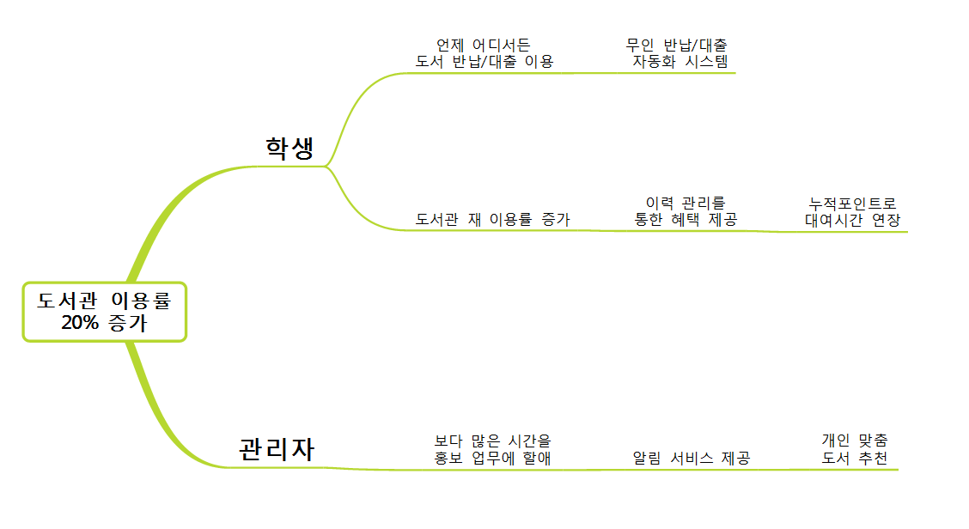
IMPACT MAPPING
WHY
WHO
HOW
WHAT
편리한 대출 서비스를 제공 받음
도서관 대여 웹 서비스
홍보 서비스 제공 받음
메일 서비스

Slide 5


감사합니다.
이 문서는 나눔글꼴로 작성되었습니다. 설치하기

